Slide 1
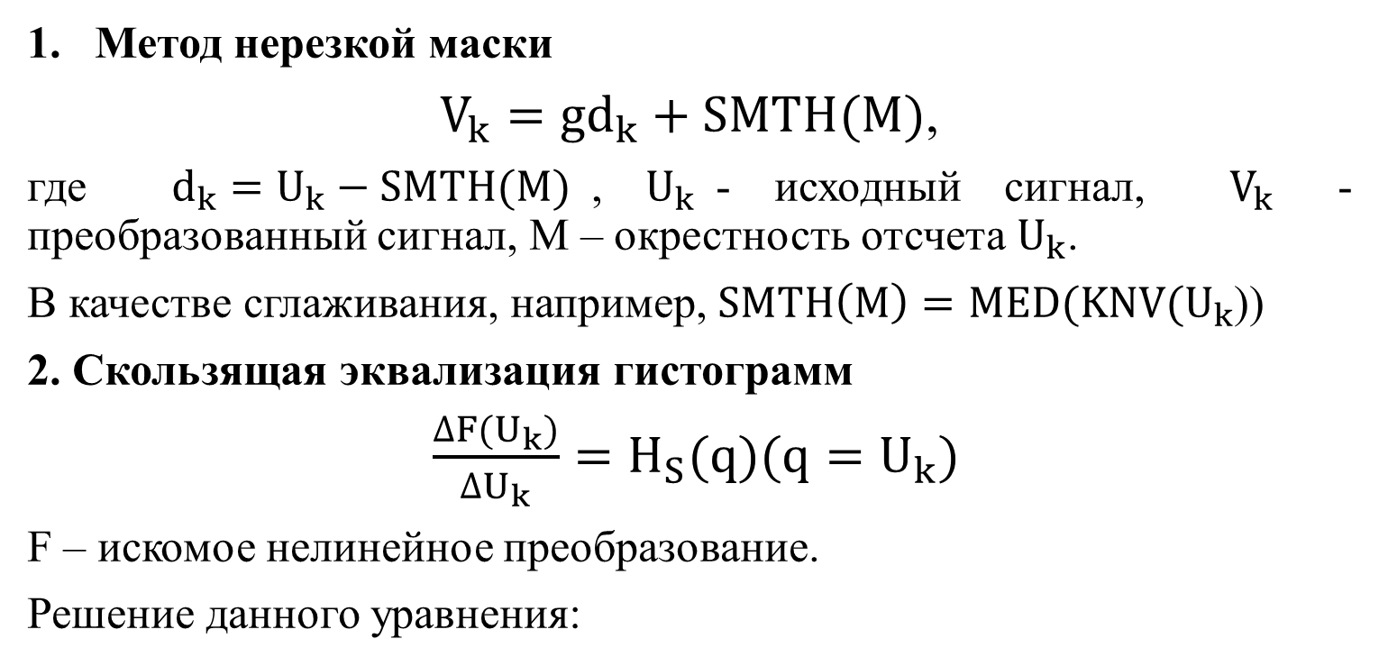
Повышение контраста сигналов
Метод нерезкой маски
$V_{k}=gd_{k}+SMTH(M)$,
где $d_{k}=U_{k}−SMTH(M)$, $U_{k}$- исходный сигнал, $V_{k}$ - преобразованный сигнал, M – окрестность отсчета $U_{k}$.
В качестве сглаживания, например, $SMTH\left(M\right)=MED(KNV(U_{k}$))
2. Скользящая эквализация гистограмм
$\frac{∆F(U_{k})}{∆U_{k}}=H_{S}(q)(q=U_{k})$
F – искомое нелинейное преобразование.
Решение данного уравнения:

Slide 2
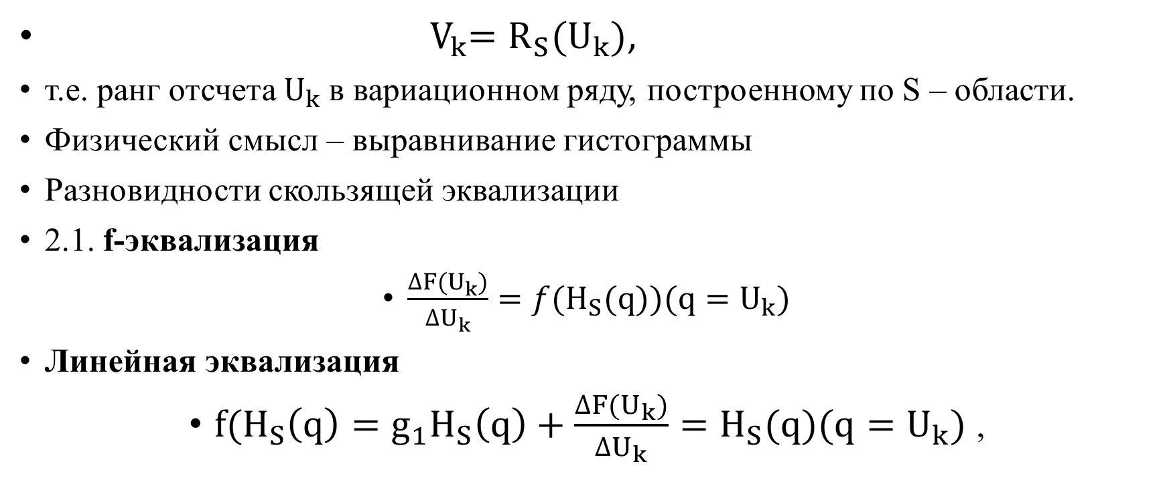
Скользящая эквализация гистограмм
${ V}_{k}=R_{S}(U_{k})$,
т.е. ранг отсчета${ U}_{k}$ в вариационном ряду, построенному по S – области.
Физический смысл – выравнивание гистограммы
Разновидности скользящей эквализации
2.1. f-эквализация
$\frac{∆F(U_{k})}{∆U_{k}}={f(H}_{S}(q))(q=U_{k})$
Линейная эквализация
$f(H_{S}\left(q\right)=g_{1}H_{S}\left(q\right)+\frac{∆F(U_{k})}{∆U_{k}}=H_{S}(q)(q=U_{k})$ ,

Slide 3
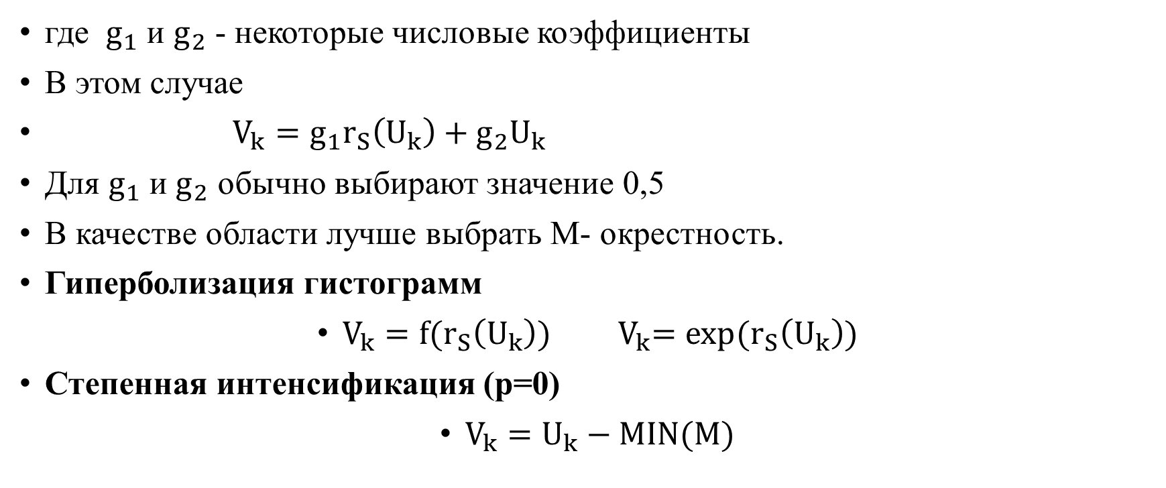
Скользящая эквализация гистограмм
где $g_{1}$ и $g_{2}$ - некоторые числовые коэффициенты
В этом случае
$V_{k}=g_{1}r_{S}\left(U_{k}\right)+g_{2}U_{k}$
Для $g_{1}$ и $g_{2}$ обычно выбирают значение 0,5
В качестве области лучше выбрать М- окрестность.
Гиперболизация гистограмм
$V_{k}=f(r_{S}\left(U_{k}\right))$ ${ V}_{k}=exp(r_{S}\left(U_{k}\right))$
Степенная интенсификация (p=0)
$V_{k}=U_{k}−MIN(M)$

Slide 4
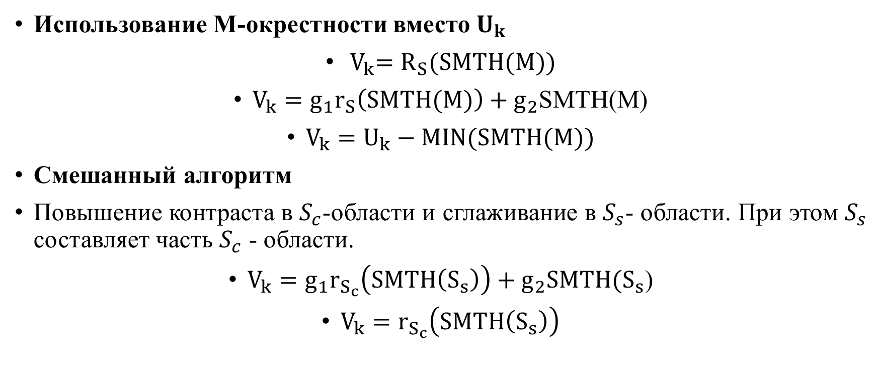
Скользящая эквализация гистограмм
Использование М-окрестности вместо $U_{k}$
${ V}_{k}=R_{S}(SMTH(M))$
$V_{k}=g_{1}r_{S}\left(SMTH(M)\right)+g_{2}$SMTH(M)
$V_{k}=U_{k}−MIN(SMTH(M))$
Cмешанный алгоритм
Повышение контраста в $S_{c}$-области и сглаживание в $S_{s}$- области. При этом $S_{s}$ составляет часть $S_{c}$ - области.
$V_{k}=g_{1}r_{S_{c}}\left(SMTH\left(S_{s}\right)\right)+g_{2}SMTH(S_{s}$)
$V_{k}=r_{S_{c}}\left(SMTH\left(S_{s}\right)\right)$

Slide 5
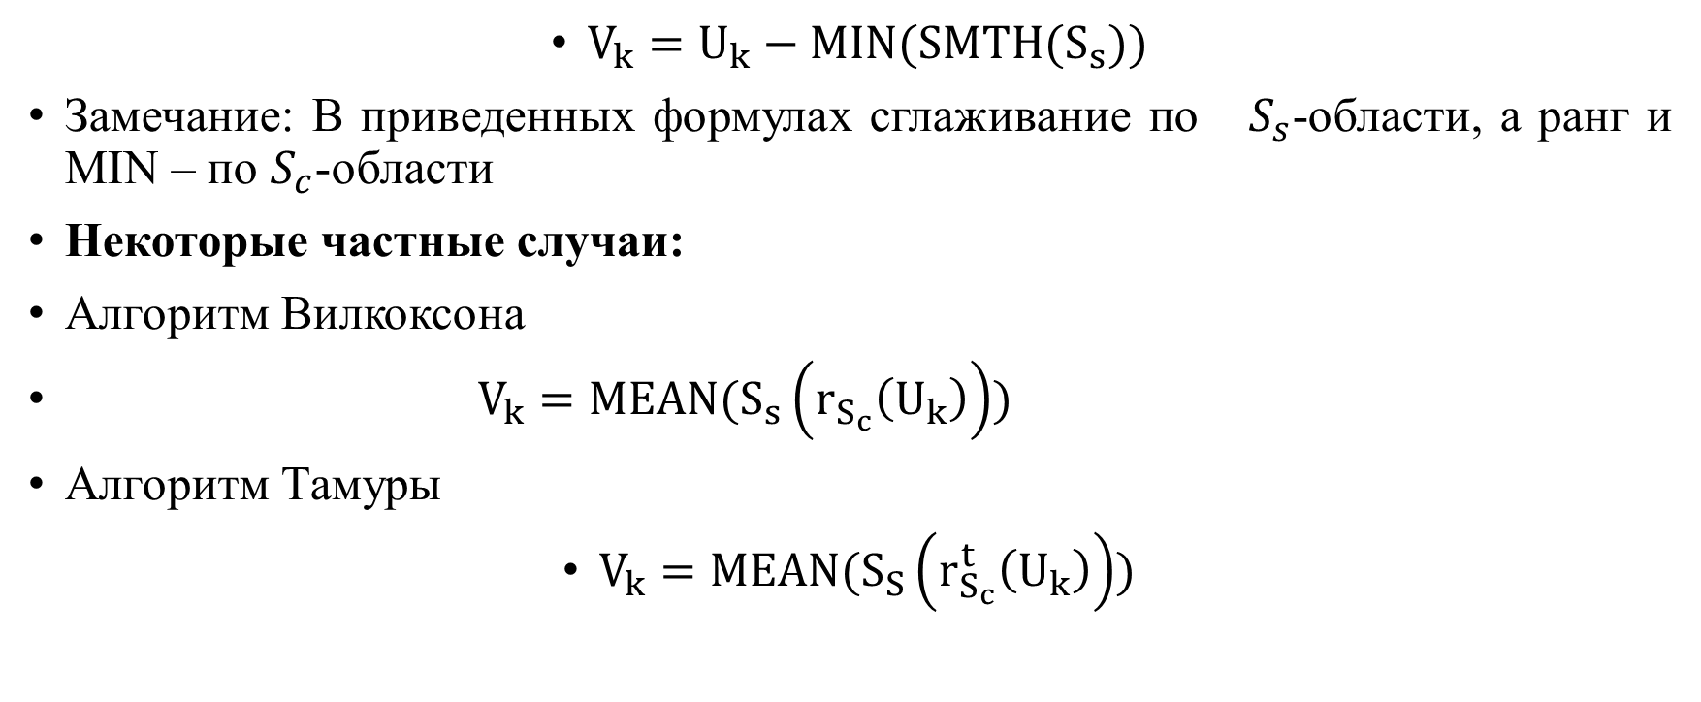
Скользящая эквализация гистограмм
$V_{k}=U_{k}−MIN(SMTH(S_{s}))$
Замечание: В приведенных формулах сглаживание по $S_{s}$-области, а ранг и MIN – по $S_{c}$-области
Некоторые частные случаи:
Алгоритм Вилкоксона
$V_{k}=MEAN(S_{s}\left(r_{S_{c}}\left(U_{k}\right)\right))$
Алгоритм Тамуры
$V_{k}=MEAN(S_{S}\left(r_{S_{c}}^{t}\left(U_{k}\right)\right))$

Slide 6
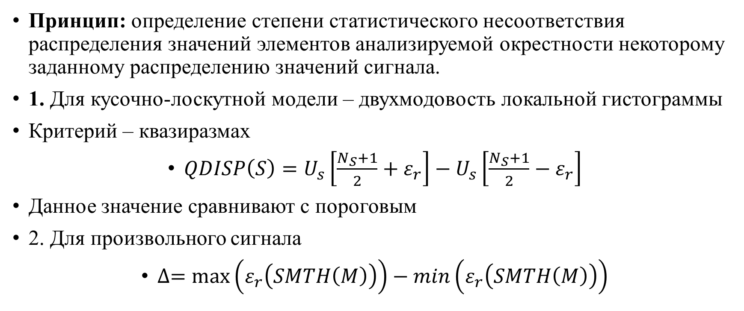
Обнаружение деталей и границ
Принцип: определение степени статистического несоответствия распределения значений элементов анализируемой окрестности некоторому заданному распределению значений сигнала.
1. Для кусочно-лоскутной модели – двухмодовость локальной гистограммы
Критерий – квазиразмах
$QDISP\left(S\right)=U_{s}\left[\frac{N_{S}+1}{2}+ε_{r}\right]−U_{s}\left[\frac{N_{S}+1}{2}−ε_{r}\right]$
Данное значение сравнивают с пороговым
2. Для произвольного сигнала
$∆=\max\left(ε_{r}\left(SMTH\left(M\right)\right)\right)−min\left(ε_{r}\left(SMTH\left(M\right)\right)\right)$

Slide 7

Обнаружение деталей и границ
SMTH(M) – сглаживание по М – окрестности
3. Алгоритм вычисления локальной дисперсии
$∆=(MEAN(V_{k}−MEAN(S))^{2})^{0.5}$

Slide 8
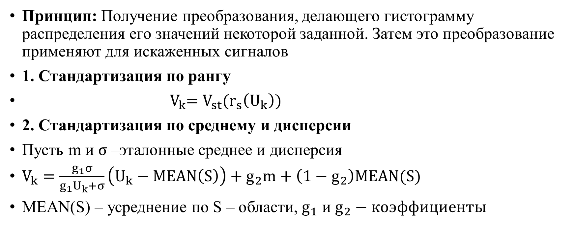
Стандартизация изображений
Принцип: Получение преобразования, делающего гистограмму распределения его значений некоторой заданной. Затем это преобразование применяют для искаженных сигналов
1. Стандартизация по рангу
${ V}_{k}=V_{st}(r_{s}\left(U_{k}\right))$
2. Стандартизация по среднему и дисперсии
Пусть m и $σ$–эталонные среднее и дисперсия
$V_{k}=\frac{g_{1}σ}{g_{1}U_{k}+σ}\left(U_{k}−MEAN\left(S\right)\right)+g_{2}m+\left(1−g_{2}\right)MEAN(S)$
MEAN(S) – усреднение по S – области, $g_{1}$ и $g_{2}−коэффициенты$

Slide 9
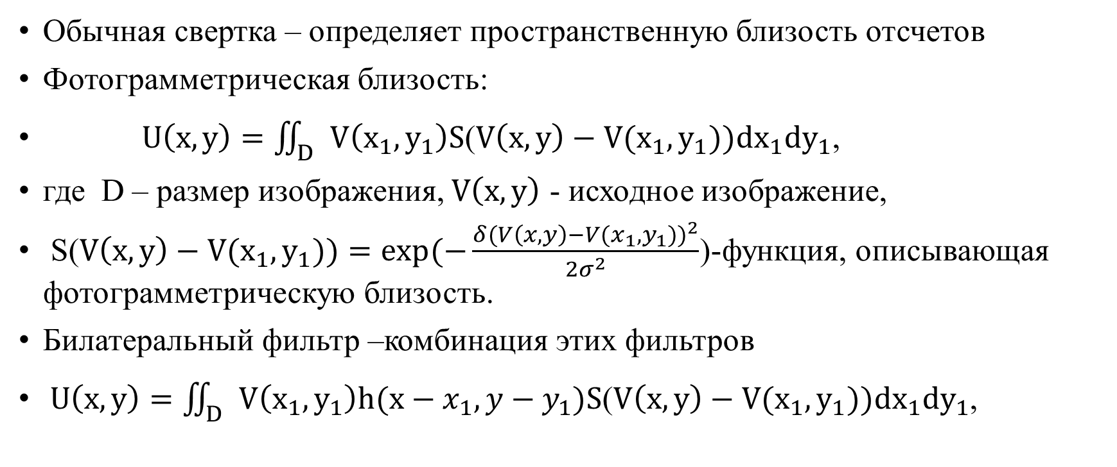
Билатеральный фильтр
Обычная свертка – определяет пространственную близость отсчетов
Фотограмметрическая близость:
$U\left(x,y\right)=\iint_{D}{V\left(x_{1},y_{1}\right)S}$($V\left(x,y\right)−V(x_{1},y_{1}))dx_{1}dy_{1}$,
где D – размер изображения, $V\left(x,y\right)$ - исходное изображение,
S($V\left(x,y\right)−V(x_{1},y_{1}))=exp(−\frac{δ(V\left(x,y\right)−V(x_{1},y_{1}))^{2}}{2σ^{2}}$)-функция, описывающая фотограмметрическую близость.
Билатеральный фильтр –комбинация этих фильтров
$U\left(x,y\right)=\iint_{D}{V\left(x_{1},y_{1}\right)h(x−x_{1},y−y_{1})S}$($V\left(x,y\right)−V(x_{1},y_{1}))dx_{1}dy_{1}$,

Slide 10
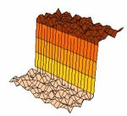
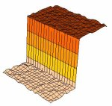

Билатеральный фильтр
где
$h\left(x−x_{1},y−y_{1}\right)=exp⁡(−\frac{(x−x_{1})^{2}+(y−y_{1})^{2}}{2ρ^{2}})$
Результат билатеральной фильтрации
Исходное изображение Отфильтрованное изображение

Slide 11
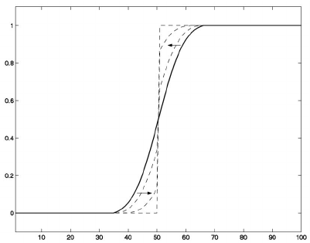
«ШОК» фильтр
Принцип действия –повышает резкость границ

Slide 12
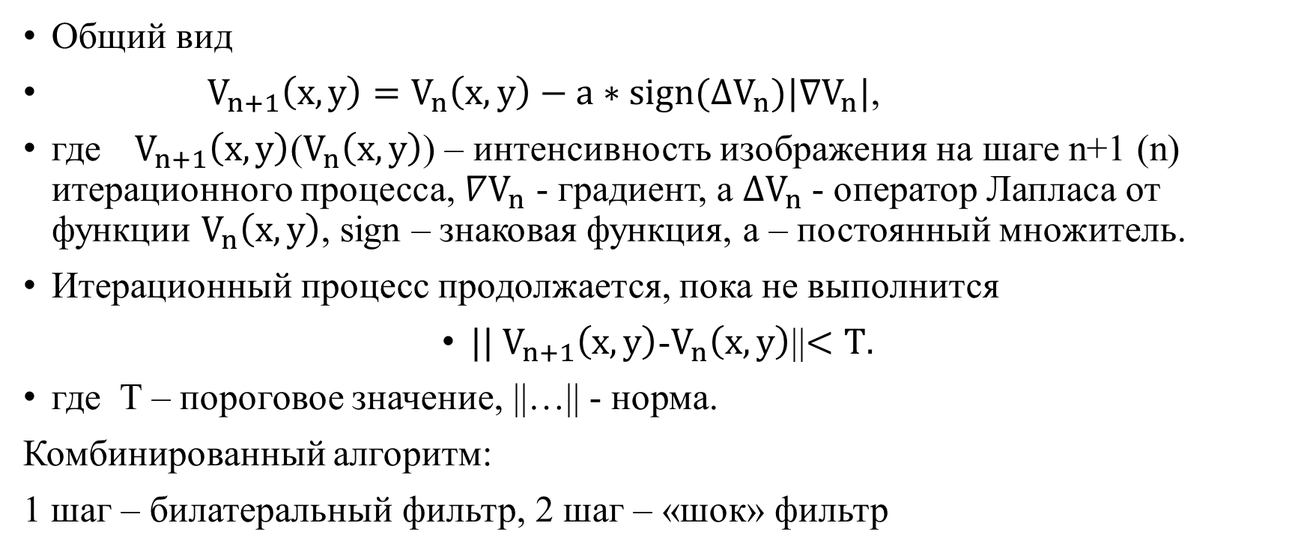
«ШОК» фильтр
Общий вид
${ V}_{n+1}\left(x,y\right)=V_{n}\left(x,y\right)−a∗sign(∆V_{n})|∇V_{n}|$,
где ${ V}_{n+1}\left(x,y\right)$($V_{n}\left(x,y\right)$) – интенсивность изображения на шаге n+1 (n) итерационного процесса, $∇V_{n}$ - градиент, а $∆V_{n}$ - оператор Лапласа от функции $V_{n}\left(x,y\right)$, sign – знаковая функция, а – постоянный множитель.
Итерационный процесс продолжается, пока не выполнится
$||{ V}_{n+1}\left(x,y\right)$-$V_{n}\left(x,y\right)$||$<T.$
где Т – пороговое значение, ||…|| - норма.
Комбинированный алгоритм:
1 шаг – билатеральный фильтр, 2 шаг – «шок» фильтр

Slide 13
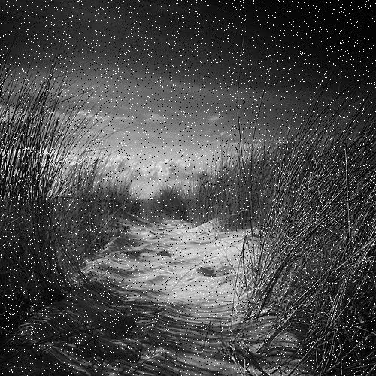
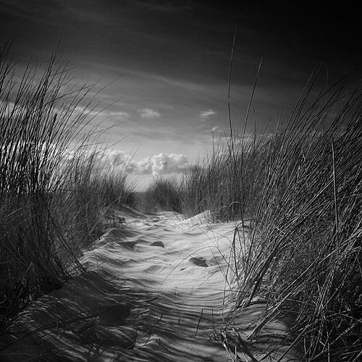
Комбинированный алгоритм
Зашумленное изображение Отфильтрованное изображение

Slide 14
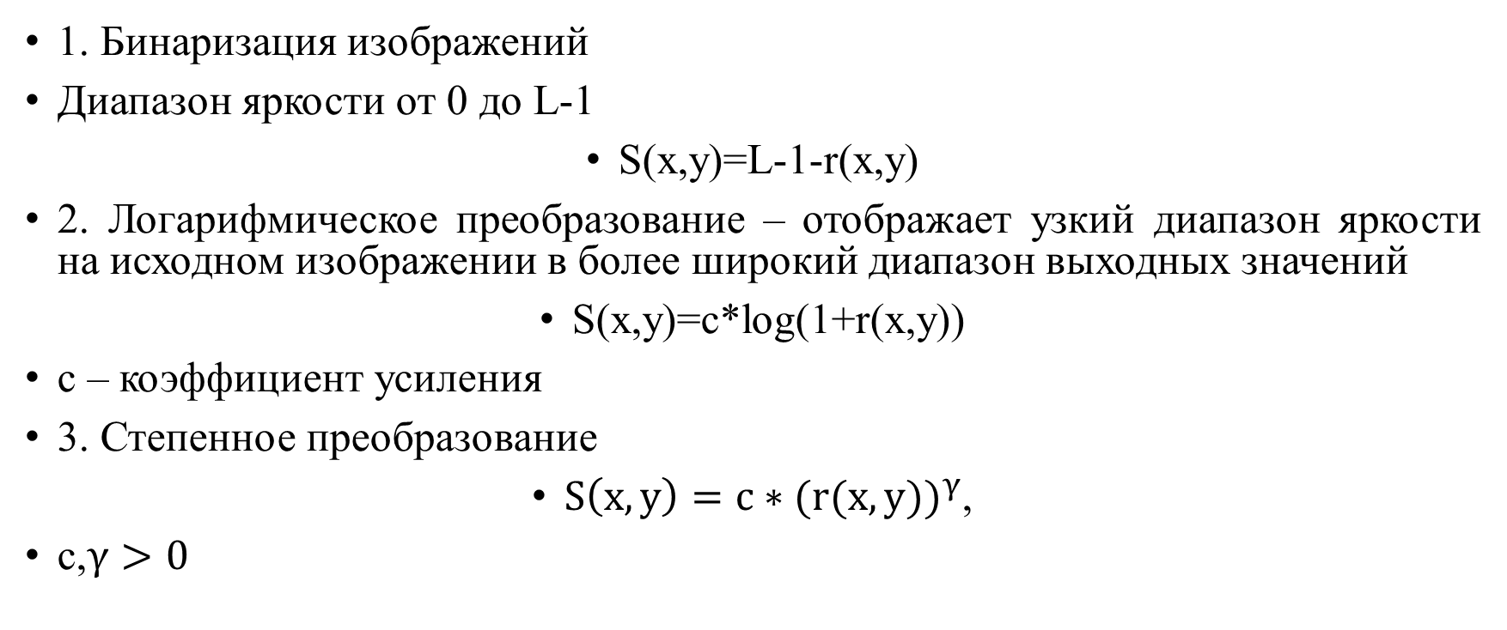
Дополнительные нелинейные методы
1. Бинаризация изображений
Диапазон яркости от 0 до L-1
S(x,y)=L-1-r(x,y)
2. Логарифмическое преобразование – отображает узкий диапазон яркости на исходном изображении в более широкий диапазон выходных значений
S(x,y)=c*log(1+r(x,y))
c – коэффициент усиления
3. Степенное преобразование
$S\left(x,y\right)=c∗(r(x,y))^{γ}$,
c,$γ>0$

Slide 15
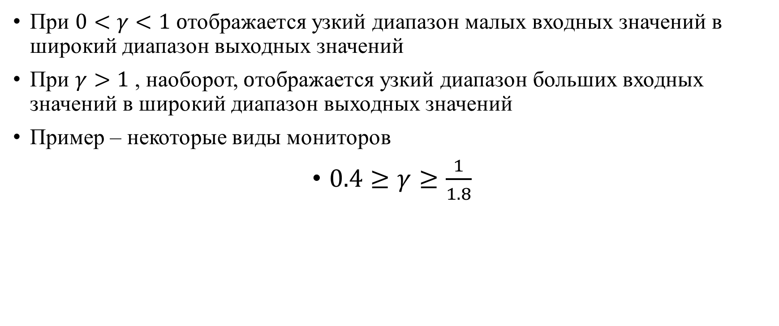
Дополнительные нелинейные методы
При $0<γ<1 о$тображается узкий диапазон малых входных значений в широкий диапазон выходных значений
При $γ>1$ , наоборот, $о$тображается узкий диапазон больших входных значений в широкий диапазон выходных значений
Пример – некоторые виды мониторов
$0.4≥γ≥\frac{1}{1.8}$

